Slide 1


存 储 器 系 统
吕 鑫
河海大学计算机与信息学院
lvxin.gs@163.com; lvxin@hhu.edu.cn

Slide 2
微机系统的经典结构
目前各种微机系统采用的基本上是计算机的经典结构—冯•诺依曼结构。结构特点是：
硬件上由运算器、控制器、存储器、输入设备和输出设备五大部分组成；
数据和程序以二进制代码的形式不加区别地存放在存储器中，存放位置由地址指定，地址码也为二进制形式；
控制器根据存放在存储器中的指令序列，即程序来工作, 并由一个程序计数器控制指令的执行。控制器具有判断能力，能根据计算结果选择不同的动作流程。
河海大学计算机与信息学院

Slide 3
微机系统的经典结构
微机系统在硬件上由运算器、控制器、存储器、输入和输出设备几大部分组成。而各部分间又是通过数据、地址和控制三条总线相连，故这种系统结构也称为三总线结构。
微处理器
存储器
I/O接口
总 线
河海大学计算机与信息学院

Slide 4
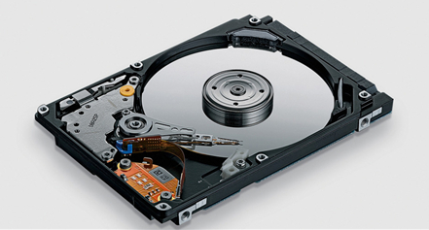
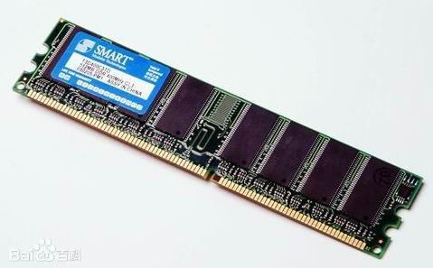

常见的存储设备
河海大学计算机与信息学院

Slide 5
5.1 概述
  主要内容
  存储器系统及其主要技术指标
  半导体存储器的分类及特点
  两类半导体存储器的主要区别
河海大学计算机与信息学院

Slide 6
5.1.1 存储器系统的一般概念
将两个或两个以上速度、容量和价格各不相同的存储器用硬件、软件或软硬件相结合的方式连接起来—构成存储器系统
系统的速度接近最快的存储器，容量接近最大的存储器。
河海大学计算机与信息学院

Slide 7
5.1.1 存储器系统的一般概念
  1. 微机中的存储器系统
  在一般计算机中主要有两种存储系统
  主存储器
  Cache存储系统
  高速缓冲存储器
  主存储器
  虚拟存储系统
  磁盘存储器
河海大学计算机与信息学院

Slide 8
5.1.1 存储器系统的一般概念
（1）Cache存储系统
目标：提高存取速度
Cache是集成在CPU内部的，Cache的存取周期为零点几个纳秒，存储容量在几十KB至几十MB之间，价格较高。
由硬件实现，对程序员是透明的。
辅助硬件
CPU
Cache
主存
河海大学计算机与信息学院

Slide 9
5.1.1 存储器系统的一般概念
（2）虚拟存储系统
目标：扩大存储容量
用软硬件结合的方法进行管理，对主存、辅存统一编址，形成一个很大的地址空间，称为虚拟地址空间。
对应用程序员是透明的
辅助软硬件设备
主存
辅存
河海大学计算机与信息学院

Slide 10
5.1.1 存储器系统的主要性能指标
2. 存储系统的主要性能指标
存储容量（S）（字节、千字节、兆字节等）
存取时间（T）（与系统命中率有关）
单位容量平均价格（C）
河海大学计算机与信息学院

Slide 11
5.1.1 存储器系统的主要性能指标
  1）存储容量（S）
  例如：有两种存储器M1和M2，它们组成一个存储系统，容量、速度、价格分别为S1、T1、C1和S2、T2、C2，则
  Cache存储系统：M2是主存，则S=S2
  虚拟存储系统：S比S2大的多
河海大学计算机与信息学院

Slide 12
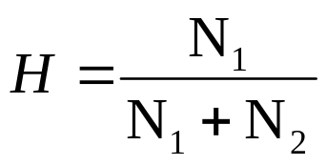
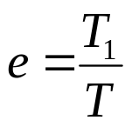
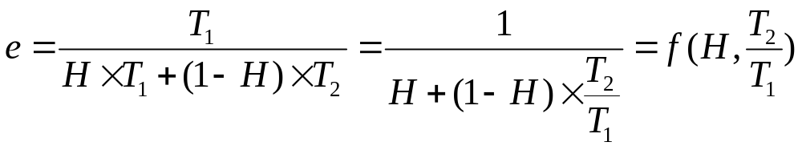
5.1.1 存储器系统的主要性能指标
  2）存取时间（T）（与系统命中率有关）
  例如：有两种存储器M₁和M₂，它们组成一个存储系统，访问次数及存取时间分别为N₁、T₁和N₂、T₂
  命中率（H）：从速度较快的那个存储器中访问到数据的概率
  存取时间T=H×T₁ +（1-H）× T₂
  访问效率（e）
河海大学计算机与信息学院

Slide 13
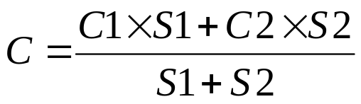
5.1.1 存储器系统的主要性能指标
  3）单位容量的平均价格（C）
  例如：有两种存储器M1和M2，它们组成一个存储系统，容量、速度、价格分别为S1、T1、C1和S2、T2、C2
  单位容量平均价格为：
河海大学计算机与信息学院

Slide 14
5.1.2 半导体存储器及其分类
1. 半导体存储器
  存储元
    半导体存储器由能够表示二进制数“0”和“1”的、具有记忆功能的半导体器件组成。
    能存放一位二进制数的半导体器件称为一个存储元
    若干存储元构成一个存储单元
  存储元——存储单元——存储器
  存储器的存储容量 = 存储器中存储单元的总数
河海大学计算机与信息学院

Slide 15
5.1.2 半导体存储器及其分类
2. 半导体存储器的分类
双极型
随机存取存储器（RAM）
静态
MOS型
内存储器
动态
掩模ROM
只读存储器（ROM）
可编程ROM
EPROM
可擦除ROM
EEPROM
FlashROM
河海大学计算机与信息学院

Slide 16
5.1.2 半导体存储器及其分类
1）随机存取存储器（RAM）
主要特点：可以随机进行读写，掉电后信息会丢失
用途：用来存放当前运行的程序、各种输入/输出数据、中间运算结果及退栈等。
静态存储器（SRAM）
RAM
动态存储器（DRAM）
河海大学计算机与信息学院

Slide 17
5.1.2 半导体存储器及其分类
2）只读存储器（ROM）
主要特点：掉电后不会丢失所存储的内容，可随机进行读操作，但不能写入或只能有条件编程写入
用途：常用于存放一些相对不变的数据（如BIOS等）
掩模ROM
一次性可写ROM
只读存储器
EPROM
EEPROM
河海大学计算机与信息学院

Slide 18
5.1.3 半导体存储器的主要性能指标
1. 存储容量
  存储单元个数×每个存储单元的位数
2. 存取时间和存取周期
  存取时间：实现一次读/写所需要的时间
  存取周期：连续启动两次独立的存储器操作所需间隔的最小时间
  3. 可靠性
  存储器的可靠性用MTBF平均故障间隔时间来衡量
  MTBF：两次读写错误之间的间隔时间
  存储器常采用纠错编码技术延长MTBF提高可靠性
4. 功耗
  目前发展趋势是向低功耗发展，提高系统稳定性
河海大学计算机与信息学院

Slide 19
5.2 随机存取存储器RAM
RAM（Random Access Memory）意指随机存储器，其工作特点是：在微机系统中，可以随机地对其中的各个存储单元进行读/写操作。
读写存储器分为静态RAM（SRAM）与动态RAM（DRAM）两种
掌握：
SRAM与DRAM的主要特点
几种常用存储器芯片及其与系统的链接
存储器扩展技术
河海大学计算机与信息学院

Slide 20
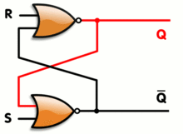
5.2.1 静态随机存取存储器SRAM
SRAM的特点
  存储元由6个MOS管组成的双稳态电路构成，存储信息稳定
  典型SRAM芯片6242
  主要引脚功能
  工作时序
  与系统的连接使用
河海大学计算机与信息学院

Slide 21
5.2.1 静态随机存取存储器SRAM
1. 6264存储芯片的引脚及其功能
  引脚含义
  A₀~A₁₂：13位地址信号线
  D₀~D₇ ：8根双向数据线
  /WE：写允许信号
  /OE：输出允许信号
  /CS₁、CS₂：片选信号
  V_{CC}：+5V电源
  GND：接地端
  NC：空端
NC
+5V
A₁₂
WE
A₇
CS₂
A₆
25
A₈
A₅
5
A₉
A₄
A₁₁
A₃
OE
A₂
A₁₀
A₁
20
CS₁
A₀
10
D₇
D₀
D₆
D₁
D₅
D₁
D₄
GND
15
D₃
河海大学计算机与信息学院

Slide 22
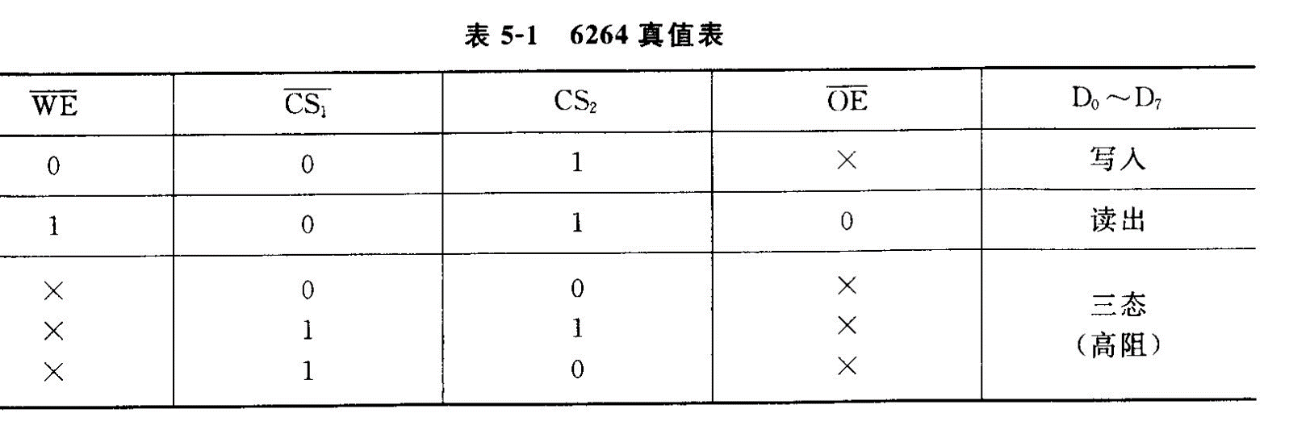
5.2.1 静态随机存取存储器SRAM
  6264芯片4个主要控制信号的功能表
河海大学计算机与信息学院

Slide 23
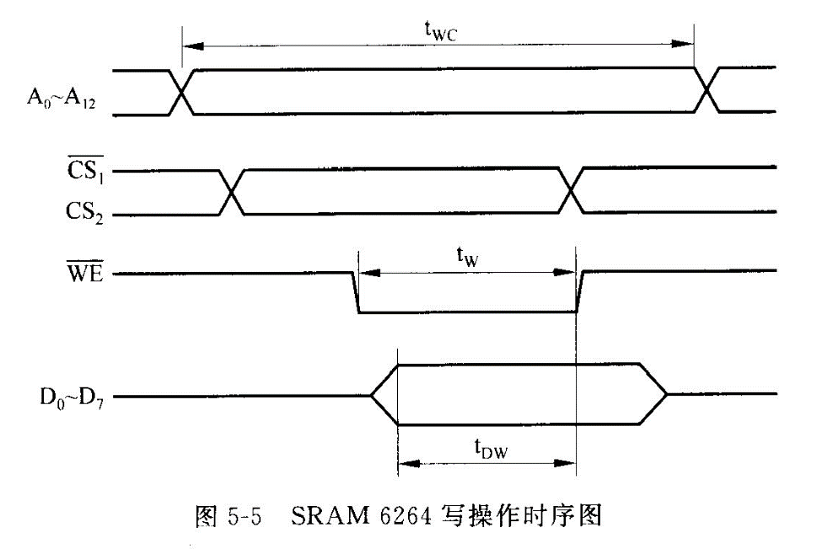
5.2.1 静态随机存取存储器SRAM
2. 6264存储芯片的工作过程
  写入操作
    在地址线A0~A12上加载要操作的存储单元地址
    使能片选信号CS1和CS2
    在写入使能引脚WE上加载低电平
    在D0~D7上加上要写入的数据
河海大学计算机与信息学院

Slide 24
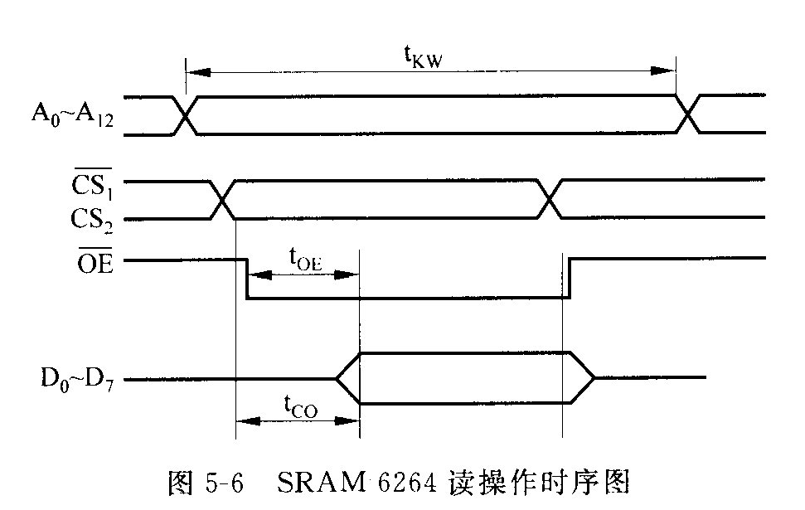
5.2.1 静态随机存取存储器SRAM
  读出操作
    在地址线A0~A12上加载要操作的存储单元地址
    使能片选信号/CS1和CS2
    在写入使能引脚/WE上加载高电平，使读出使能/OE低电平
    此时存储单元的数据就被输出到D0~D7引脚上
河海大学计算机与信息学院

Slide 25
5.2.1 静态随机存取存储器SRAM
3. SRAM芯片的应用
  地址译码
    译码：将一组输入信号转换为一个确定的输出
    将高位地址信号通过一组电路（译码器）转换为一个确定的输出信号并将其连接到存储器芯片的片选端，使该芯片被选中。
  实现片选及地址空间选择的方式
    （1）全地址译码 —— CPU的全部地址线A0~A19都参与寻址，因此对应于存储器芯片中的任意单元在整个内存空间都有唯一确定的地址
河海大学计算机与信息学院

Slide 26
5.2.1 静态随机存取存储器SRAM
6264芯片与系统的连接
8088系统BUS
SRAM6264
D₀~D₇
D₀~D₇
A₀
A₀
。。。
A₁₂
A₁₂
/MEMW
WE
+5V
CS₂
/MEMR
OE
&
&
A₁₉
A₁₈
≥1
A₁₇
CS₁
A₁₆
A₁₅
A₁₄
A₁₃
河海大学计算机与信息学院

Slide 27
5.2.1 静态随机存取存储器SRAM
8088系统BUS
SRAM6264
    （2）部分地址译码
      如果A16和A18不参与译码，则6264的地址范围为
      AE000H – AFFFFH
      BE000H – BFFFFH
      EE000H – EFFFFH
      FE000H – FFFFFH
      有四段不连续的8K内存段，那么一个容量为8K的存储器就占了四个8K的存储空间，这种连接减少了地址线的选择，但造成了CPU内存空间的重叠，即对于这四个内存段进行操作的时候，实际上都是对6264的相同位置进行操作。
D₀~D₇
D₀~D₇
A₀
A₀
。。。
A₁₂
A₁₂
/MEMW
WE
+5V
CS₂
/MEMR
OE
&
&
A₁₉
CS₁
A₁₇
A₁₅
A₁₄
A₁₃
河海大学计算机与信息学院

Slide 28
5.2.1 静态随机存取存储器SRAM
    （3）利用专用电路构成译码电路
      利用专门译码芯片：例如3-8译码器74138等，这种方法是最简便的译码方式
      利用数字比较器芯片，这种方式适合于地址译码发生改变的情况下，利用比较器可以方便的改动译码方式
      利用逻辑器件构成译码器；用PLD或者FPGA等可编程逻辑器件构成译码器，这种方式是用于大型数字电路中的定制译码器的设计，可以根据需要灵活的进行译码方式的修改。
河海大学计算机与信息学院

Slide 29
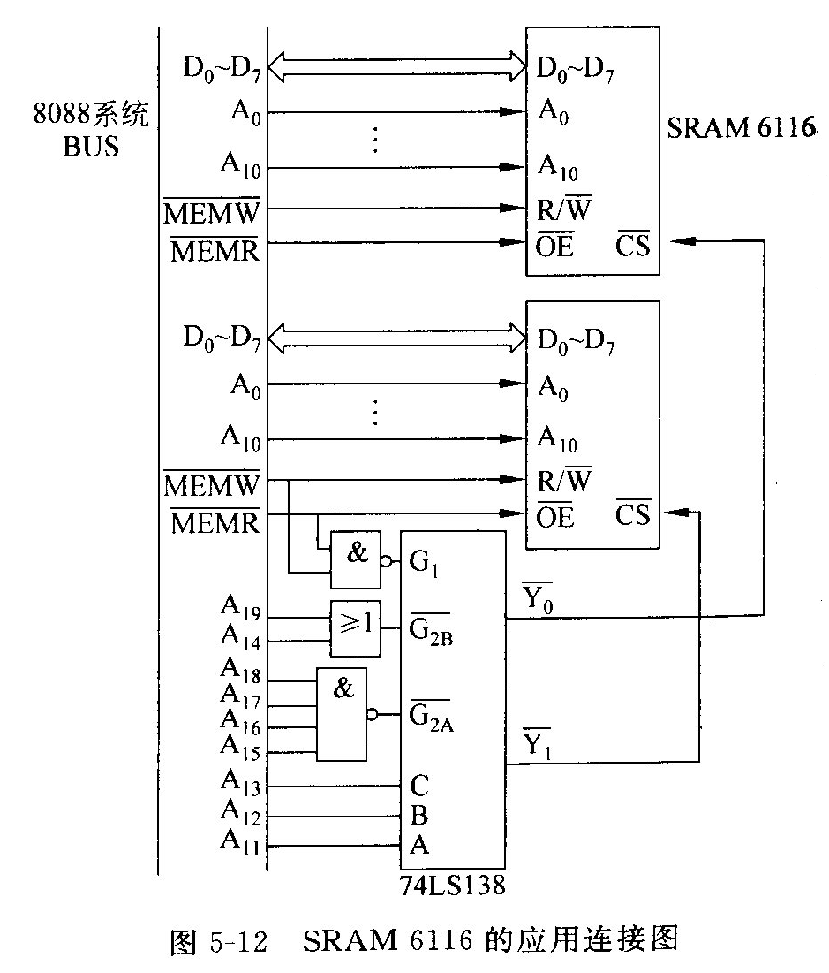
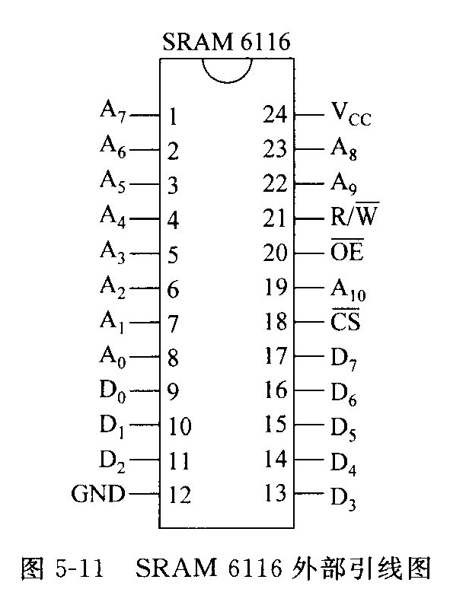
5.2.1 静态随机存取存储器SRAM
  静态RAM的应用举例图5-11，5-12
河海大学计算机与信息学院

Slide 30

And…
Thank you
河海大学计算机与信息学院

